Slide 1
다이어트 종이 헬리콥터
3팀 : 송민종, 김근우, 정경훈

Slide 2
실험 목적
종이 헬리콥터의 날개폭, 날개길이, 몸통길이, 다리길이에 변화에 따른 체공시간을 엑셀 파일로 정리하여 해당 데이터셋을 바탕으로 AI 연산을 통해 가장 오래 나는 종이 헬리콥터를 제작하는 것을 목적으로 함

Slide 3
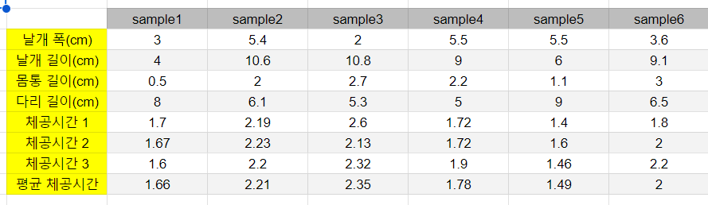
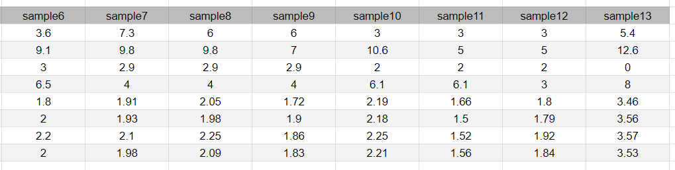
데이터셋

Slide 4
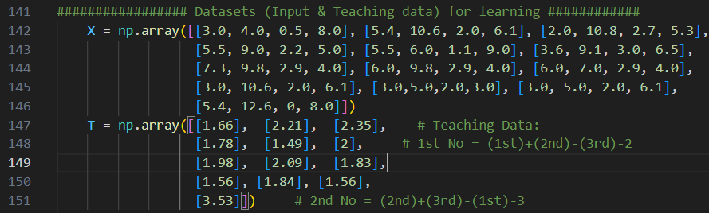
코드에 데이터셋을 적용

Slide 5

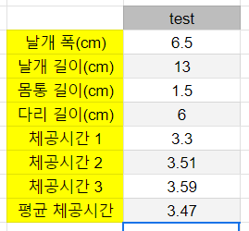
결과

Slide 6
감사합니다

